Slide 1



Cloud-native
Unit:
Service Meshs
(3) Beispiel Istio

Slide 2


Urheberrechtshinweise
Diese Folien werden zum Zwecke einer praktikablen und pragmatischen Nutzbarkeit im Rahmen der CC0 1.0 Lizenz bereitgestellt.
Sie dürfen die Inhalte also kopieren, verändern, verbreiten, mit eigenen Inhalten mixen, auch zu kommerziellen Zwecken, und ohne um weitere Erlaubnis bitten zu müssen.
Eine Nennung des Autors ist nicht erforderlich (aber natürlich gern gesehen, wenn problemlos möglich).
Diese Folien sind insb. für die Lehre an Hochschulen konzipiert und machen daher vom §51 UrhG (Zitate) Gebrauch.
Die CC0 Lizenz überträgt sich nicht auf zitierte Quellen. Hier sind bei der Nutzung natürlich die Bedingungen der entsprechenden Quellen zu beachten.
Die Quellenangaben finden sich auf den entsprechenden Folien.

Slide 3
Kapitel 13
Automatisierte Instrumentierung mittels Service Meshs
13.1 Konsolidierung von Telemetriedaten
13.2 Instrumentierung von Systemen
Logging
Monitoring
Tracing
13.3 Automatisierte Instrumentierung
Service Meshs
Traffic-Management
Resilienz
Sicherheit
Management und Analyse von Verkehrstopologien
13.4 Zusammenfassung

Slide 4
Inhaltsverzeichnis
Überblick über Units und Themen dieses Moduls
Unit 01
Cloud Computing
Unit 02
DevOps
Unit 03
Infrastructure as Code
Unit 10
Domain
Driven
Design
Unit 04
Standardisierte
Deployment Units
Unit 05
Container
Orchestrierung
Unit 06
FaaS
Unit 07
Microservice
Architekturen
Unit 08
Serverless
Architekturen
Unit 09
Monitorbare
Architekturen

Slide 5

Inhalte
Was sind Service Meshs?
SMI-Standard
Funktionalitäten von Service Meshs am Beispiel von Istio
  Traffic Management
  Resilienz
  Sicherheit
  Beobachtbarkeit

Slide 6
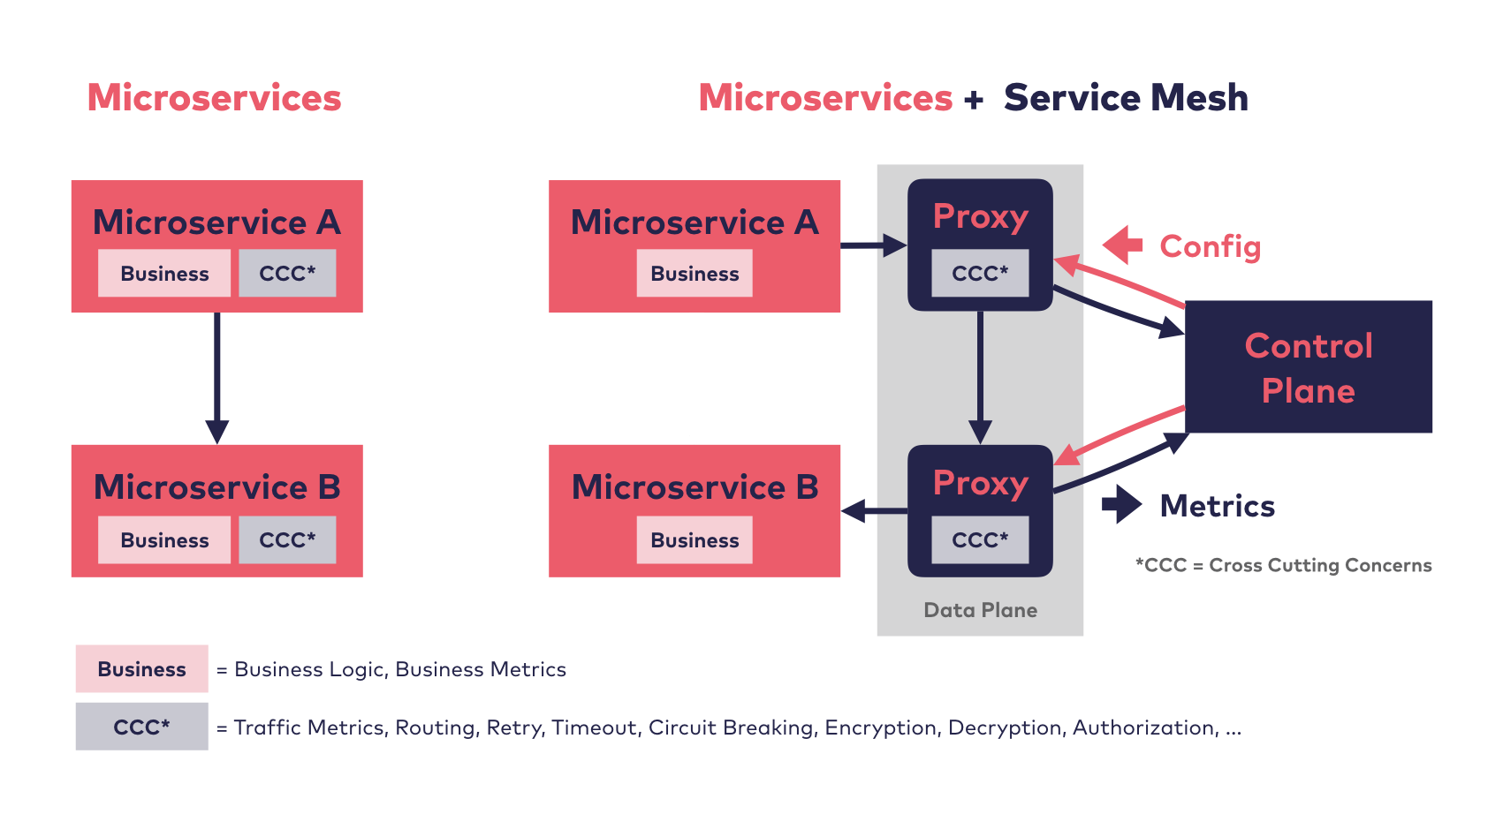
Service Mesh
TLDR: Handhabung von Microservice Cross-Cutting-Concerns mittels des Sidecar-Patterns
Bildquelle: servicemesh.es

Slide 7
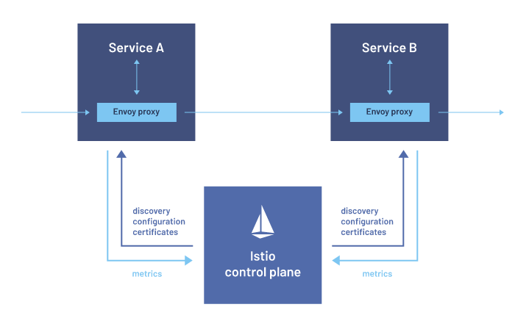
Istio
Typvertreter für Service Meshs
Istio ist ein Open-Source Service Mesh, das entwickelt wurde, um den Betrieb von Microservices zu vereinfachen.
Es wurde von Google ins Leben gerufen und wird von der Cloud Native Computing Foundation (CNCF) unterstützt.
Istio bietet eine Reihe von Funktionen, die die Sicherheit, Zuverlässigkeit und Beobachtbarkeit von Microservices verbessern sollen.
Es kann den Datenverkehr zwischen verschiedenen Microservices zu kontrollieren, und erlaubt es, Verkehrsregeln wie Lastverteilung und Failover zu konfigurieren.
Es bietet Funktionen für das Monitoring von Anwendungen und kann beispielsweise Metriken für den Datenverkehr von Microservices sammeln.

Slide 8
Istio
Typvertreter für Service Meshs
Traffic Management
Resilienz
Sicherheit
Beobachtbarkeit

Slide 9
Istio
Traffic Management
Mit Traffic-Routing-Regeln lässt sich der Fluss des Datenverkehrs und der API-Aufrufe zwischen Services steuern
Istio erleichtert das Einrichten wichtiger Aufgaben wie A/B-Tests, Canary-Rollouts und gestaffelte Rollouts mit prozentualer Traffic-Aufteilung.
Außerdem bietet es Out-of-Box-Failure-Recovery-Funktionen, die dazu beitragen, Services robuster gegen Ausfälle von Upstream-Services oder des Netzwerks zu machen.
Regeln werden mithilfe von Kubernetes Custom Resource Definitions (CRDs) spezifiziert, die sich Kubernetes-üblich mittels YAML ausdrücken lassen.
Mittels diesen Ressourcen lässt sich ein Istio Service Mesh definieren:
Virtual Services
Destination Rules
Gateways
Service Entries
Sidecars
Quelle: istio.io

Slide 10






Istio
Beispiel eines Nutzer-basierten Routings
Traffic Management (Virtual Services)
Mit Virtual Services lässt sich in Istio konfigurieren, wie Requests an einen Service innerhalb eines Istio-Service-Meshs weitergeleitet werden.
Jeder Virtual Service besteht aus Routing-Regeln, die der Reihe nach ausgewertet werden, so dass Istio jeden Request an den virtuellen Service mit einem bestimmten realen Service innerhalb des Meshs abgleichen kann.
Virtual Services entkoppeln so Services durch einen Routing Mittler.
Mittels Virtual Services hat man so umfangreiche Möglichkeiten das Routing von Datenverkehr in einem Mesh festzulegen.
Ein typischer Anwendungsfall ist das Umleiten von Datenverkehr an verschiedene Versionen eines Services, die als Serviceuntergruppen angegeben werden. Services senden Anfragen an den virtuellen Service-Host, als ob es sich um eine einzelne Entität handeln würde, und der Proxy leitet den Verkehr dann je nach den Regeln für den virtuellen Service an die verschiedenen Versionen weiter. Solche Regeln können bspw. sein
"20 % der Aufrufe gehen an die neue Version“
"Aufrufe von diesen Benutzern gehen an Version 2".
apiVersion: networking.istio.io/v1alpha3
kind: VirtualService
metadata:
name: reviews
spec:
hosts:
- reviews
http:
- match:
- headers:
end-user:
exact: jason
route:
- destination:
host: reviews
subset: v2
- route:
- destination:
host: reviews
subset: v3
Kubernetes
Service-Name
Definition von
Subsets
(nächste Folie)
Routing-Regeln werden in sequentieller Reihenfolge von oben nach unten ausgewertet, wobei die erste Regel in der Definition des virtuellen Services die höchste Priorität erhält.
Quelle: istio.io

Slide 11
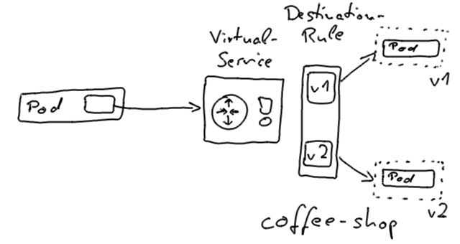






Istio
Traffic Management (Destination Rules)
Destination Rules sind ein weiterer wichtiger Bestandteil der Traffic-Routing-Funktionalität von Istio.
Virtuelle Services haben die Aufgabe Datenverkehr zu einem bestimmten Ziel zu leiten und dann dort Destination Rules am Ziel des Datenverkehrs anzuwenden.
Destination Rules gelten also für den “Endanflug" des Datenverkehrs.
Man verwendet Destination Rules, meist, um benannte Service-Untergruppen anzugeben, z. B. die Gruppierung aller Instanzen eines bestimmten Services nach Version.
apiVersion: networking.istio.io/v1alpha3
kind: DestinationRule
metadata:
name: my-destination-rule
spec:
host: my-svc
trafficPolicy:
loadBalancer:
simple: RANDOM
subsets:
- name: v1
labels:
version: v1
- name: v2
labels:
version: v2
trafficPolicy:
loadBalancer:
simple: ROUND_ROBIN
- name: v3
labels:
version: v3
Istio unterstützt in Destination Rules u.a. die folgenden Lastverteilungsmodelle:
ROUND ROBIN (default): Alle Serviceinstanzen erhalten der Reihe nach Anfragen.
RANDOM: Anfragen werden nach dem Zufallsprinzip an Instanzen im Pool weitergeleitet.
WEIGHTED: Anfragen werden nach einem bestimmten Prozentsatz an Instanzen im Pool weitergeleitet.
LEASTS REQUESTS: Anfragen werden an Instanzen mit der geringsten Anzahl von Anfragen weitergeleitet.
Subset
Definition
Beispiel: Diese Destination Rule konfiguriert drei verschiedene Untergruppen „v1“, „v2“, „v3“ für den Service „my-svc“ mit unterschiedlichen Load-Balancing Stratgien.
Quelle: istio.io

Slide 12
Istio
Typvertreter für Service Meshs
Traffic Management
Resilienz
Sicherheit
Beobachtbarkeit

Slide 13


Istio
Zuverlässigkeitsmechanismen
Unter Resilienz versteht man die Widerstandsfähigkeit von Systemen gegenüber Teilsystemausfällen.
Resilienz lässt sich in Systemen unter anderem durch Wahl geeigneter Einstellungen von folgenden Mechanismen erreichen:
  Timeouts
  Wiederholungen
  Circuit Breaker
Die gewählten Einstellungen lassen sich mittels Fault Injection testen und optimieren.

Slide 14
Istio
Resilienz (Timeouts)
Ein Timeout ist die Zeitspanne, die ein Proxy auf Antworten von einem bestimmten Service warten sollte, um sicherzustellen, dass Requests innerhalb eines vorhersehbaren Zeitrahmens erfolgreich sind oder fehlschlagen.
Für einige Anwendungen und Service ist der Standard-Timeout des Betriebssystems jedoch möglicherweise nicht geeignet.
Ein zu langes Timeout könnte beispielsweise zu einer übermäßigen Latenz in Fehlersituationen führen.
Ein zu kurzes Timeout könnte dazu führen, dass Requests unnötig fehlschlagen, an denen mehrere Dienste beteiligt sind.
Um optimale Timeout-Einstellungen zu verwenden, lassen sich mit Istio Timeouts auf einfache Weise auf Ebene virtueller Services dynamisch pro Service anpassen.
apiVersion: networking.istio.io/v1alpha3
kind: VirtualService
metadata:
name: ratings
spec:
hosts:
- ratings
http:
- route:
- destination:
host: ratings
subset: v1
timeout: 10s
Für diesen virtuellen Service wird bspw. eine Timeout für Requests an die v1-Untermenge des „ratings“ Service festlegt.
Quelle: istio.io

Slide 15
Istio
Resilienz (Retries)
Wiederholungen geben an, wie oft ein Proxy maximal versucht, eine Verbindung zu einem Service herzustellen, wenn der erste Aufruf fehlschlägt.
Wiederholungen können die Verfügbarkeit von Services und damit die Widerstandsfähigkeit des Gesamtsystems gegenüber Fehlerzuständen verbessern.
Wiederholungen stellen sicher, dass Requests nicht dauerhaft aufgrund von vorübergehenden Problemen wie einem überlasteten Service oder Netzwerk fehlschlagen.
Das Standard-Wiederholungsverhalten für Requests sind bspw. zwei Wiederholungsversuche (kann aber variabel und automatisch angepasst werden).
Wie bei Timeouts kann auch das Wiederholungsverhalten Service-spezifisch konfiguriert werden.
apiVersion: networking.istio.io/v1alpha3
kind: VirtualService
metadata:
name: ratings
spec:
hosts:
- ratings
http:
- route:
- destination:
host: ratings
subset: v1
retries:
attempts: 3
perTryTimeout: 2s
Dieses Beispiel konfiguriert maximal 3 Wiederholungsversuche, um nach einem anfänglichen Anruffehler eine Verbindung zu dem Service-Subset „v1“ herzustellen, jeweils mit einem Timeout von 2 Sekunden.
Quelle: istio.io

Slide 16
Istio
Resilienz (Circuit Breaker)
Circuit Breaker sind ein weiterer Mechanismus für die Erstellung von resilienten Microservice-basierten Anwendungen.
In einem Circuit Breaker werden Requestlimits für Services festgelegt, z. B. die Anzahl der gleichzeitigen Verbindungen oder wie oft Aufrufe an einen Service fehlgeschlagen sind.
Sobald dieses Limit erreicht ist, wird der Circuit Breaker "ausgelöst" und stoppt weitere Verbindungen.
Die Verwendung eines Circuit-Breaker-Musters ermöglicht einen schnellen Ausfall von Services (fail early!!!), anstatt dass Clients versuchen, eine Verbindung zu überlasteten oder ausfallenden Services herzustellen.
Wie bei Timeouts und Wiederholungen können auch Circuit-Breaker Settings Service-spezifisch konfiguriert werden.
apiVersion: networking.istio.io/v1alpha3
kind: DestinationRule
metadata:
name: reviews
spec:
host: reviews
subsets:
- name: v1
labels:
version: v1
trafficPolicy:
connectionPool:
tcp:
maxConnections: 100
Dieses Beispiel begrenzt die Anzahl der gleichzeitigen Verbindungen für die v1 Version des Review-Service auf 100.
Quelle: istio.io

Slide 17

Istio
Resilienz (Fault Injection)
Fault Injection erzeugt Fehler künstlich in einem System, um sicherzustellen, dass es Fehlerbedingungen standhalten und sich davon erholen kann, um die Verfügbarkeit kritischer Services sicherzustellen.
Auf diese Weise kann man Anwendungs-spezifische Fehler, wie z. B. HTTP-Fehlercodes, injizieren, um relevantere Ergebnisse zu erhalten.
Istio kann zwei Arten von Fehlern injizieren:
  Delays: Verzögerungen sind Timing-Fehler. Sie imitieren eine erhöhte Netzwerklatenz oder einen überlasteten Upstream-Service.
  Aborts: Abbrüche sind Crash-Fehler. Sie imitieren Ausfälle in Upstream-Services. Abbrüche treten normalerweise in Form von HTTP-Fehlercodes oder TCP-Verbindungsfehlern auf.
apiVersion: networking.istio.io/v1alpha3
kind: VirtualService
metadata:
name: ratings
spec:
hosts:
- ratings
http:
- fault:
delay:
percentage:
value: 0.1
fixedDelay: 5s
route:
- destination:
host: ratings
subset: v1
Fault Injection ist quasi Chaos-Engineering auf der Data Plane.
Dieser virtuelle Service führt bei 1 von 1000 Requests zu einer Verzögerung von 5 Sekunden.
Quelle: istio.io

Slide 18
Istio
Typvertreter für Service Meshs
Traffic Management
Resilienz
Sicherheit
Beobachtbarkeit

Slide 19
Istio
Security (Leitgedanken)
Die Zerlegung einer monolithischen Anwendung in atomare Services bietet verschiedene Vorteile, darunter eine bessere Agilität, Skalierbarkeit und eine Wiederverwendbarkeit von Services. Allerdings entstehen auch besondere Sicherheitsanforderungen:
Um sich gegen Man-in-the-Middle-Angriffe zu schützen, benötigt man eine Verschlüsselung des Datenverkehrs.
Um eine flexible Service-Zugriffskontrolle zu ermöglichen, benötigt man feinkörnige Zugriffsrichtlinien.
Um festzustellen, wer was zu welchem Zeitpunkt getan hat, benötigt man Auditing-Tools.
Die Sicherheitsfunktionen von Istio bieten insbesondere eine transparente TLS-Verschlüsselung und Tools für Authentifizierung, Autorisierung und Audit (AAA). Die Leitgedanken dabei sind:
Security by default: Keine Änderungen am Anwendungscode und der Infrastruktur erforderlich werden
Defense in Depth: Integration mit bestehenden Sicherheitssystemen zur Bereitstellung mehrerer Verteidigungsebenen
Zero-Trust Networking: Aufbau von Sicherheit auf vertrauensunwürdigen Netzwerken
Quelle: istio.io

Slide 20
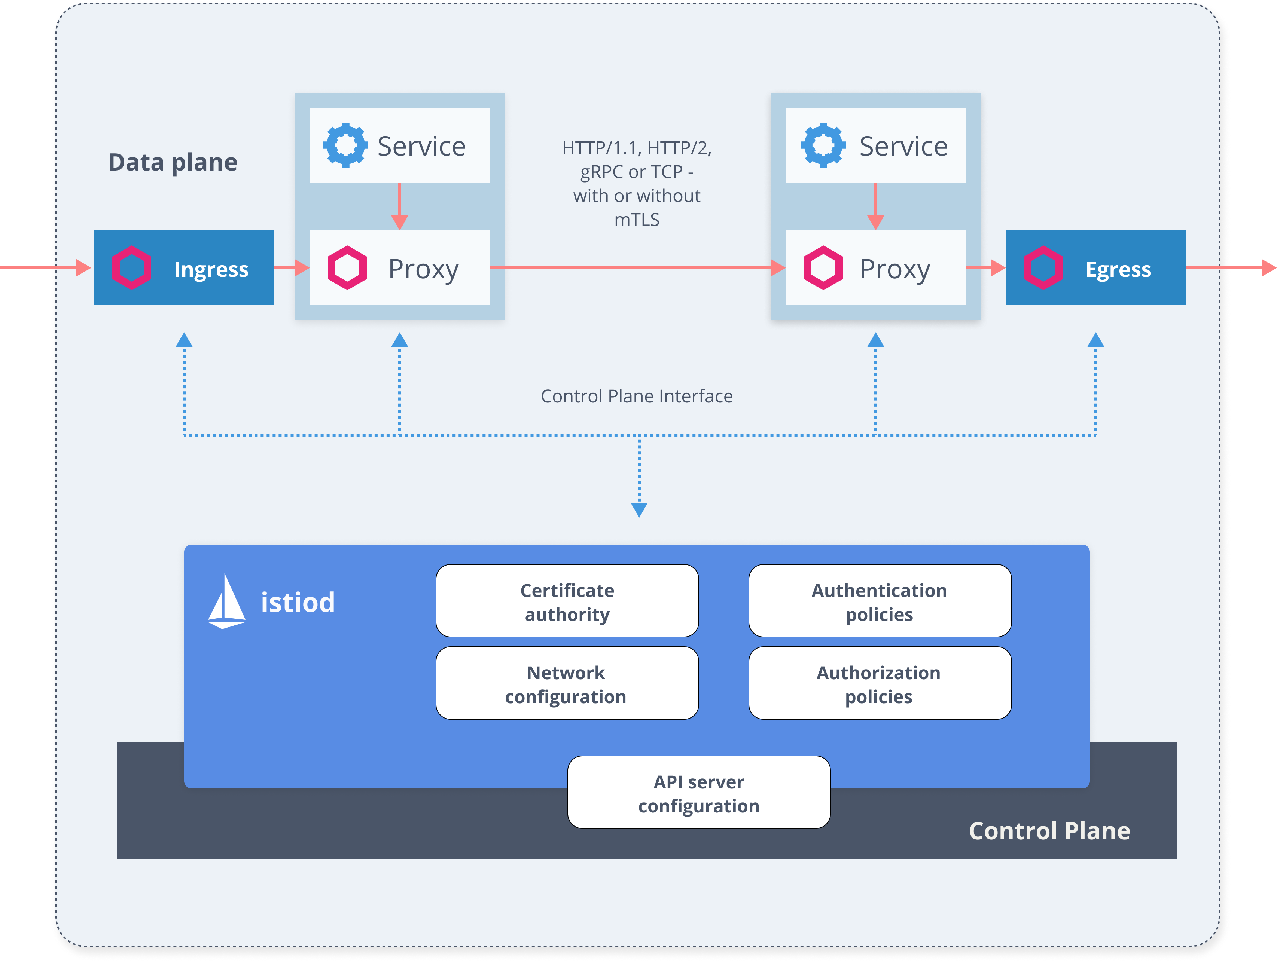
Istio
Security
Die Sicherheit wird in Istio durch mehrere Komponenten sichergestellt:
Eine Zertifizierungsstelle (CA) für die Schlüssel- und Zertifikatsverwaltung (Mutual TLS)
Der Konfigurations-API-Server zur Verteilung von Authentication Policies, Authorization Policies und Secure Naming Informationen an die Proxys.
Sidecar- und Perimeter-Proxys arbeiten als Policy Enforcement Points (PEPs), um die Kommunikation zwischen Clients und Servern zu sichern.
Istio-spezifische Envoy-Proxy-Erweiterungen zur Verwaltung von Telemetrie und Auditing.
Quelle: istio.io

Slide 21
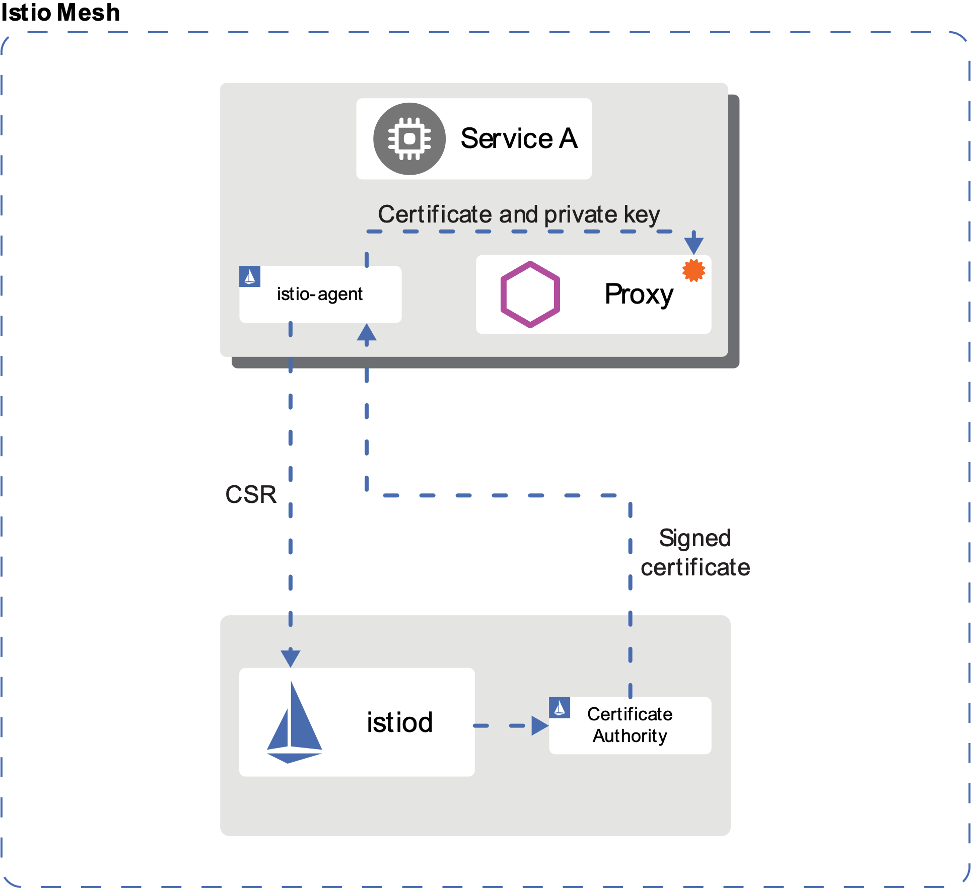
Istio
Security (Identity und Certificate Management)
Die Identität ist ein grundlegendes Konzept jeder Sicherheitsinfrastruktur.
Zu Beginn einer Workload-zu-Workload-Kommunikation müssen beide Parteien sich gegenseitigen authentifizieren.
Auf der Client-Seite wird die Identität des Services anhand der sicheren Namensinformationen überprüft, um festzustellen, ob es sich um einen autorisierten Nutzer des Services handelt.
Auf der Serverseite kann basierend auf den Autorisierungsrichtlinien bestimmt werden, auf welche Informationen der Client zugreifen darf.
Istio stellt mit X.509-Zertifikaten Identitäten für jeden Workload sicher bereit. Istio-Agenten, die neben jedem Proxy laufen, arbeiten mit Istio zusammen, um die Schlüssel- und Zertifikatsrotation zu automatisieren.
Quelle: istio.io

Slide 22
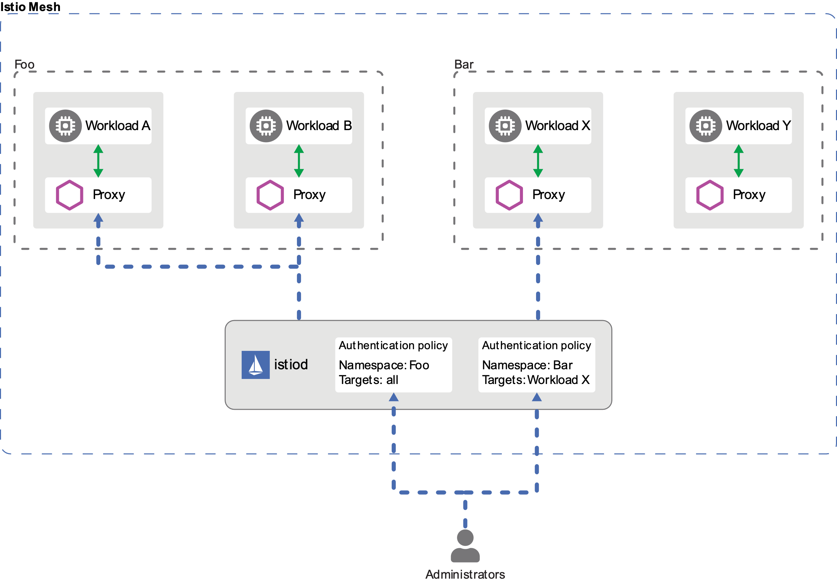
Istio
Security (Authentication Architektur)
Istio bietet zwei Arten der Authentifizierung:
Peer-Authentifizierung wird für die Service-to-Service Kommunikation verwendet, um den Client zu verifizieren, der die Verbindung herstellt. Istio bietet Mutual TLS als Full-Stack-Lösung für die Transport-Authentifizierung, die ohne Änderungen am Service-Code aktiviert werden kann.
Request-Authentifizierung wird für die Endbenutzer-Authentifizierung verwendet, um den an die Anfrage angehängten Berechtigungsnachweis zu verifizieren. Istio ermöglicht u.a. Authentifizierung mit JSON Web Token (JWT)-Validierung und die Verwendung benutzerdefinierter Authentifizierungsanbieters (OAUTH2) wie bspw. AuthO, Firebase Auth, Google Auth, Github, usw.
Die Authentifizierung für Services kann mithilfe von Peer- und Requests-Authentifizierungsrichtlinien festgelegt werden. Diese Authentication Policies werden im Istio-Konfigurationsspeicher gespeichert. Der Istio-Controller überwacht den Konfigurationsspeicher. Istio sendet diese Policies asynchron an die Ziel-Endpunkte. Sobald der Proxy eine Policy empfängt, wird diese sofort auf diesem Pod wirksam.
Quelle: istio.io

Slide 23
Istio
Security (Authentication Policies)
apiVersion: "security.istio.io/v1beta1"
kind: "PeerAuthentication"
metadata:
name: "example-peer-policy"
namespace: "foo"
spec:
selector:
matchLabels:
app: reviews
mtls:
mode: STRICT
Beispiel:
Diese Peer-Authentifizierungsrichtlinie erfordert, dass alle Workloads im Namespace foo Mutual TLS verwenden.
Peer-Authentifizierungsrichtlinien werden insbesondere genutzt, um Mutual TLS-Modus in einem Mesh durchzusetzen. Die folgenden Modi werden unterstützt:
PERMISSIVE: Workloads akzeptieren sowohl mutual TLS als auch Klartextverkehr
STRICT: Workloads akzeptieren nur gegenseitigen TLS-Verkehr.
DISABLE: Wechselseitiges TLS ist deaktiviert. Nicht empfohlen, es sei denn, es wird eine eigene Sicherheitslösung bereitgestellt.
Mit Workload-spezifischen Peer-Authentifizierungsrichtlinien lassen sich auch verschiedene Mutual TLS-Modi für verschiedene Ports angeben.
apiVersion: "security.istio.io/v1beta1"
kind: "PeerAuthentication"
metadata:
name: "example-workload-policy"
namespace: "foo"
spec:
selector:
matchLabels:
app: example-app
portLevelMtls:
80:
mode: DISABLE
Beispiel:
Diese Richtlinie deaktiviert bspw. Mutual TLS an Port 80 für den Workload app:example-app und verwendet die Mutual TLS-Einstellungen der Namespace-weiten Peer-Authentifizierungsrichtlinie für alle anderen Ports
Quelle: istio.io

Slide 24
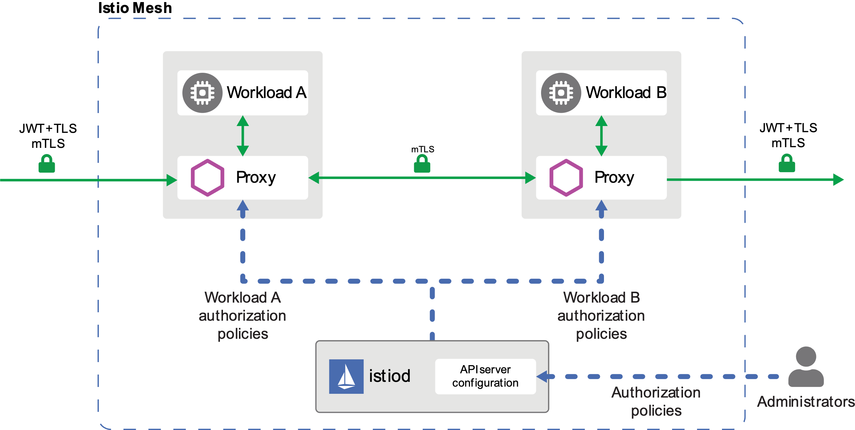
Istio
Security (Authorization Architektur)
Die Autorisierungsfunktionen von Istio bieten eine Mesh-, Namespace- und Workload-weite Zugriffskontrolle für Workloads in einem Mesh.
Jeder Proxy führt hierzu eine Autorisierungs-Engine aus, die Requests zur Laufzeit autorisiert.
Wenn ein Request beim Proxy eingeht, wertet die Autorisierungs-Engine den Anfragekontext anhand der aktuellen Authorization Policy aus und gibt das Autorisierungsergebnis (ALLOW oder DENY) zurück.
Wenn eine Authorization Policy für einen Workloads mittels einer CRD formuliert wurde, wird diese anschließend von Istio durchgesetzt. Für Workloads ohne Authorization Policies lässt Istio hingegen alle Anfragen zu.
Quelle: istio.io

Slide 25



Istio
apiVersion: security.istio.io/v1beta1
kind: AuthorizationPolicy
metadata:
name: httpbin-deny
namespace: foo
spec:
selector:
matchLabels:
app: httpbin
version: v1
action: DENY
rules:
- from:
- source:
notNamespaces: ["foo"]
Security (Authorization Policies)
Beispiel:
Diese DENY-Policy, verweigert Requests, wenn die Quelle nicht aus dem Namensraum foo stammt.
Authorization Policies können als ALLOW- oder DENY-Regeln formuliert werden.
DENY-Regeln haben Vorrang vor den ALLOW-Regeln.
Beziehen sich mehrere Authorization Policies auf denselben Workload, wendet Istio diese additiv an.
Mittels Selektoren kann die Anwendung von Authorization Policies auf bestimmte Workloads eingeschränkt werden.
Selektoren enthalten hierzu (Kubernetes-üblich) eine Liste von {Schlüssel: Wert}-Paaren, wobei der Schlüssel der Name des Labels ist.
apiVersion: security.istio.io/v1beta1
kind: AuthorizationPolicy
metadata:
name: allow-read
namespace: default
spec:
selector:
matchLabels:
app: products
action: ALLOW
rules:
- to:
- operation:
methods: ["GET", "HEAD"]
Beispiel:
Diese ALLOW-Policy erlaubt den "GET"- und "HEAD"-Zugriff auf den Workload mit dem Label "app: products" im Default-Namespace.
Quelle: istio.io

Slide 26
Istio
Typvertreter für Service Meshs
Traffic Management
Resilienz
Sicherheit
Beobachtbarkeit

Slide 27

Service mesh
Telemetrie und Beobachtbarkeit
Telemetriedaten können transparent an den Proxies des Service Meshs gesammelt warden, um zum einen Latenz-, Zustands- und Volumen-basiertes Load Balancing und Traffic-Management zu ermöglichen.
Dies ermöglicht zum einen Resilienz aber natürlich auch Beiträge zur Observability.
Merke:
Telemetrie umfasst
Tracing
Monitoring
Logging

Slide 28
Istio
Observability
Istio generiert detaillierte Telemetriedaten für die gesamte Service-Kommunikation innerhalb eines Meshes.
Diese Daten ermöglichen die Beobachtung des Serviceverhaltens und ermöglichen im DevOps Feedback-Cycle, Fehler zu beheben und Anwendungen zu optimieren.
Metriken:
Istio generiert eine Reihe von Service-Metriken (Latenz, Traffic, Fehler und Sättigung).
Distributed Traces:
Istio generiert verteilte Trace-Spans für jeden Service, die den Betreibern ein detailliertes Verständnis der Request-Flüsse und Service-Abhängigkeiten innerhalb eines Meshes ermöglichen.
Access Logs:
Wenn Datenverkehr in einen Service innerhalb eines Mesh fließt, kann Istio eine vollständige Aufzeichnung jedes Requests generieren, einschließlich Quell- und Ziel-Metadaten. Diese Informationen ermöglichen es das Serviceverhalten bis auf die Ebene der einzelnen Workload-Instanzen zu überprüfen.
Quelle: istio.io

Slide 29
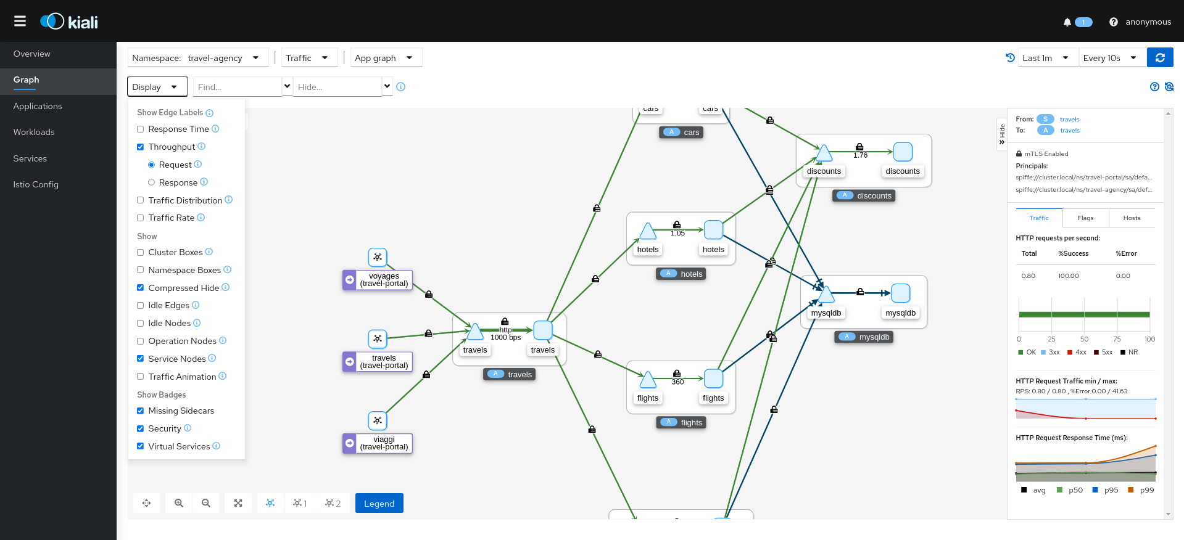
KialI
Ermöglicht eine Form der Black-Box Observability und Visualisierung von Verkehrstopologien
Bildquelle: kiali.io

Slide 30
Kiali
Darstellung von Verkehrstopologien
Funktionalitäten
Kiali ist eine Open-Source-Plattform zur Visualisierung und Überwachung von Service-Mesh-Architekturen.
Topologie-Visualisierung
Interaktive Darstellung der Service-Topologie, die es ermöglicht Beziehungen zwischen den einzelnen Services zu verstehen
Leistungsüberwachung
Echtzeit-Darstellung von Metriken zu Datenverkehr, Latenz, Fehler und Ressourcennutzung
Fehlerbehebung
Visualisierung von Fehlern und Ausnahmen, die in der Anwendung auftreten können, sowie eine Möglichkeit zur Verfolgung von Anfragen (Distributed Tracing)
Konnektivitätsprüfung
Überprüfung der Konnektivität zwischen Services, einschließlich der Überprüfung von Service-Endpunkten.
Konfigurationsmanagement
Möglichkeit zur Verwaltung der Service-Mesh-Konfiguration, einschließlich der Konfiguration des Loadbalancings, Sicherheitseinstellungen und Routing-Regeln

Slide 31
Ausblick
Überblick über Units und Themen dieses Moduls
Unit 01
Cloud Computing
Unit 02
DevOps
Unit 03
Infrastructure as Code
Unit 10
Domain
Driven
Design
Unit 04
Standardisierte
Deployment Units
Unit 05
Container
Orchestrierung
Unit 06
FaaS
Unit 07
Microservice
Architekturen
Unit 08
Serverless
Architekturen
Unit 09
Monitorbare
Architekturen

Slide 32





Kontakt
Disclaimer
Nane Kratzke
+49 451 300-5549
nane.kratzke@th-luebeck.de
kratzke.mylab.th-luebeck.de

